Slide 1
EVDSZ III. TAGGYŰLÉS
Budapest, 2016. április 26
BESZÁMOLÓ
Az EVDSZ III. Taggyűlése számára az EVDSZ II. Taggyűlését követően végzett munkáról
Budapest, 2016 április 26.

Slide 2
A beszámoló célja:
EVDSZ III. TAGGYŰLÉS
Budapest, 2016. április 26
Bemutatni az EVDSZ által – a II taggyűlést követően - végzett tevékenységet és a jelenleg zajló folyamatokat az érdekegyeztetés különböző szintjein.

Slide 3
Nemzetközi szint
Továbbra is biztosítjuk a nemzetközi szervezetekben való részvétel személyi és tárgyi feltételeit és finanszírozását.
A II. Taggyűlés határozata alapján együttműködési megállapodás aláírására került sor az IndustriAll Europe-ban lévő magyar szakszervezetek között.
Az IndustriAll Europe Keleti Régiója határozattervezetet nyújtott be a kongresszus számára.
A képviselőnk az EPSU delegáltjaként részt vett a párizsi klímakonferencián.

Slide 4
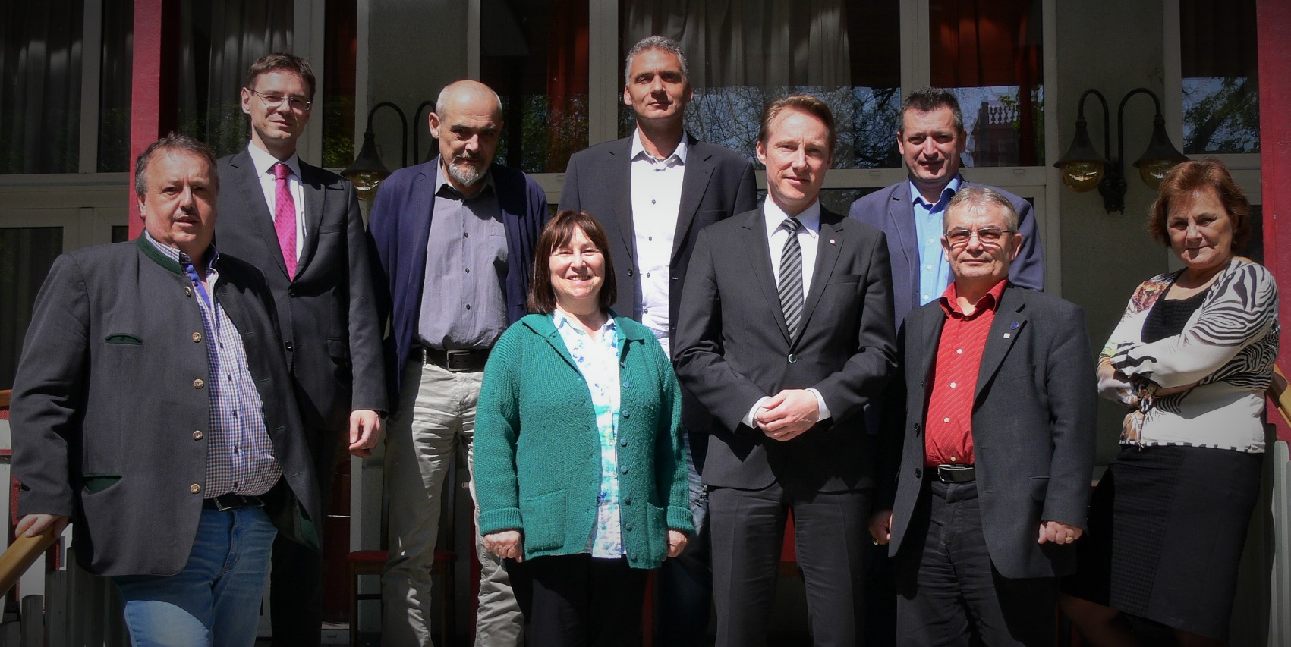
Nemzetközi szint
A „younion” osztrák szakszervezet kongresszusán vettünk részt, majd delegációjukat fogadtuk Magyarországon.

Slide 5
Nemzetközi szint
Egyeztetést folytattunk a CGT Magyarországra látogató delegációjával az EU Bizottsághoz az atomerőművek szociális környezetének vizsgálatát célzó konferencia megrendezésére benyújtott és elutasított pályázat további lehetőségeiről.
Képviselőnk részt vett az EU és Kanada (CETA), valamint az EU és az USA (TTIP) közötti szabadkereskedelmi megállapodások kormányzattal történő egyeztetésében a LIGA szakszervezetek delegáltjaként.
Képviselőnk – ugyancsak a LIGA delegáltjaként - részt vett a „visegrádi négyek” budapesti szakszervezeti konferenciáján, majd a tripartid prágai konferencián.

Slide 6
Országos szint
Markánsan képviseltük a kormányzat tevékenységét elítélő álláspontunkat az Ágazati Párbeszéd Bizottságok Tanácsának munkavállalói oldalán.
A VAPB regisztrációjához szükséges kérelmet és adatszolgáltatást benyújtottuk.
A múlt évben nem sikerül elérnünk - a minisztérium eljárásrendje és halogató taktikája miatt - hogy a tavalyi évre biztosított költségvetési forrásokat felhasználjuk.

Slide 7
Országos szint
A Liga Szakszervezetekben az EVDSZ továbbra is társelnököt ad, minden bizottságában képviselteti magát (az ez évben választott FB elnöki pozícióját is az EVDSZ jelöltje látja el). Szervezetünk továbbra is a LIGA Szakszervezetek megbecsült tagja.
Az előző pontban foglaltakra is tekintettel a LIGA elnökének lemondása után kialakult helyzet sok energiát köt le az EVDSZ-nél, hiszen aktívan közreműködünk a LIGA Szakszervezet megújításában.
A Liga Szakszervezeteken belül továbbra is kezdeményezően léptünk fel az Mt. és a Sztrájk Tv. módosításának, a korhatár előtti ellátások rugalmasabbá tételének kikényszerítése érdekében.

Slide 8
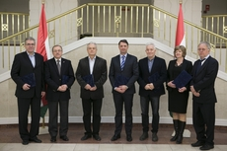
Országos szint
Megállapodás született a kormányzattal:
a 2016. évi országos bér-ajánlásról,
a minimálbérről,
a garantált bérminimum-ról
és az előzőekben jelzett témákról való tárgyalásról.
A tárgyalások eddig nem vezettek eredményre!

Slide 9
Országos szint
Eredményként könyvelhető el, hogy a BDSZ, a VDSZ és a VKDSZ közös kezdeményezésére minden konföderáció pozitívan reagált. A LIGA szakszervezeteken belüli fejlemények azonban ezen kezdeményezés időszerűségét kitolták.

Slide 10
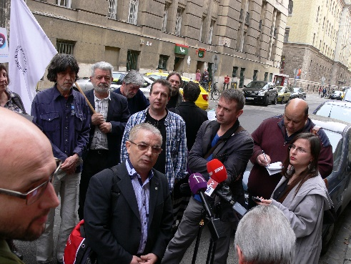
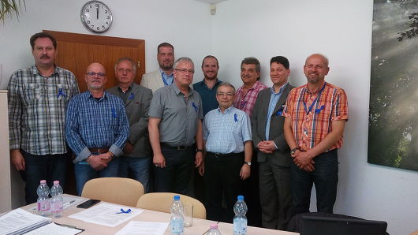
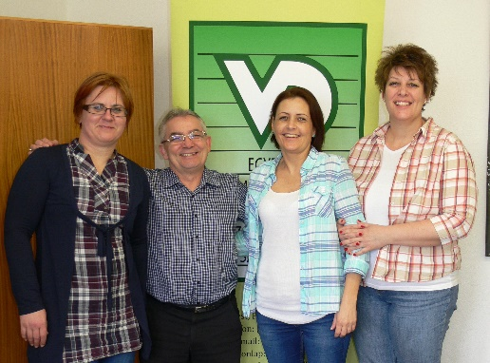
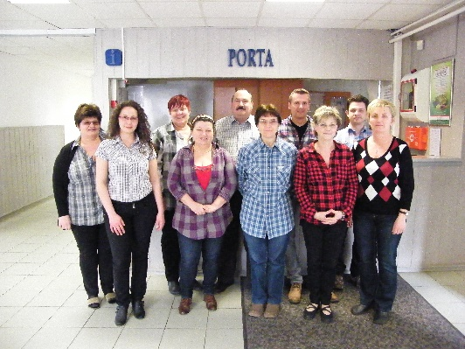
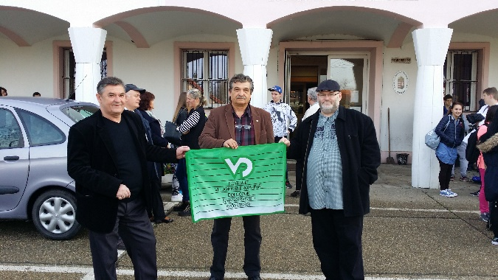
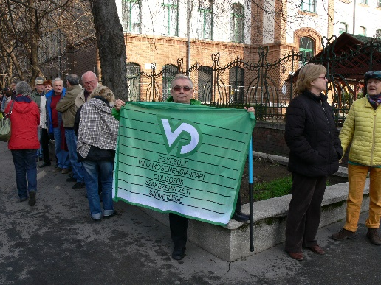
Országos szint
A pedagógus társadalom akcióival szolidárisak vagyunk és részt veszünk az „Akciószövetség a gyermekeinkért” mozgalom működésében.

Slide 11
Ágazati szint
A VAPB-ben
- megállapodásra jutottunk a 2016. évi tárgyalások
témaköreiről,
- vizsgáltuk a 2015. évi bérmegállapodás teljesülését
(sajnos nem minden munkáltatónál sikerült a
bérszínvonal növekedési ajánlást érvényesíteni),
- folynak a 2016. évre szóló bértárgyalások, konfliktus
helyzetet, majd sztrájkhelyzetet jelentettünk be,
lefolytattuk a kötelező egyeztetési eljárást a
munkáltatói oldallal. Beadtuk a még elégséges
szolgáltatással kapcsolatos bírósági kérelmet.

Slide 12
Eredményeink az érdekegyeztetés ágazati szintjén
Az európai villamosenergia-ipari szociális párbeszéd képzéssel kapcsolatos irányelvének magyarországi adaptálására vonatkozó ajánlás aláírásra került.
Megindítottuk a próbapert a jogos igényünk érvényesítése érdekében (VKSZ juttatás), melyet első fokon elvesztettünk. A fellebbezést benyújtottuk az első fokú ítélet ellen. Ítélet még nem született.

Slide 13
Az EVDSZ működtetése
Elfogadtuk a 2016. évre vonatkozó EVDSZ munkatervet.
Biztosítottuk az EVDSZ-ben folyó munka anyagi hátterét, gazdálkodásunk – a költségtakarékosságnak is köszönhetően – stabil és a tervhez képest is többlet eredményt sikerült elérni. A költségvetés teljesüléséről külön napirendi pont keretében részletesen tárgyalunk.
Beindult a Felügyelő Bizottság működése.
Biztosítottuk az információ áramlást, a hatékony kommunikációt. Megjelentünk az írott és az elektronikus sajtóban (bér konfliktus).

Slide 14
Az EVDSZ működtetése
Szolgáltatói tevékenységünket jelentősen bővítettük,
a GENERALI Biztosítóval kárfelelősség biztosítást és munkajogi képviseletre vonatkozó szerződést kötöttünk.
Továbbra is mind személyi, mind anyagi vonatkozásban támogatjuk az iparági sportmozgalmat.

Slide 15
Az EVDSZ működtetése
Ugyancsak részt veszünk:
az önkéntes pénztárak (Pannónia Nyugdíjpénztár, Pannónia Önsegélyező Pénztár Pannónia Egészségpénztár, VITAMIN Egészség- és Önsegélyező pénztár)
és az alapítványok (Egymásért-Együtt Alapítvány, Vitsport Alapítvány) működésében.

Slide 16
EVDSZ III. TAGGYŰLÉS
Budapest, 2016. április 26
Köszönöm a megtisztelő figyelmet!
Ne feledjük!
Együtt erősebbek vagyunk!
dr. Szilágyi József
EVDSZ Elnök

